Slide 1

3º Sprint Doce Sabor
Alexandre Rodrigues
Beatriz Fernandes
Leandro Tavares
Rafael Barbosa
Samara Larissa

Slide 2





Nossa equipe
Alexandre Rodrigues
Leandro Tavares
Rafael Barbosa
Beatriz Fernandes
Samara Larissa

Slide 3
Ìndice
01.
Introdução
02.
Curva ABC e analise
03.
KANBAN
04.
FIFO
05.
WMS
06.
Conclusão

Slide 4

01.
Introdução

Slide 5
Introdução
A GESTECH vai analisar a Curva ABC nos itens de manutenção da "Doce Sabor" para oferecer insights estratégicos, assim como foi pedido. Esta classificação baseada na importância relativa dos itens ajudará a empresa a alocar recursos de forma mais eficiente e concentrar esforços nas áreas prioritárias.

Slide 6

02.
Curva ABC e análise

Slide 8

Explicação Geral
A análise da curva ABC ajuda a focar os esforços de gerenciamento de inventário nos itens que mais impactam financeiramente, otimizando recursos e melhorando a eficiência operacional.
Após aplicação identificamos os grupos com e seu nível de importância

Slide 9
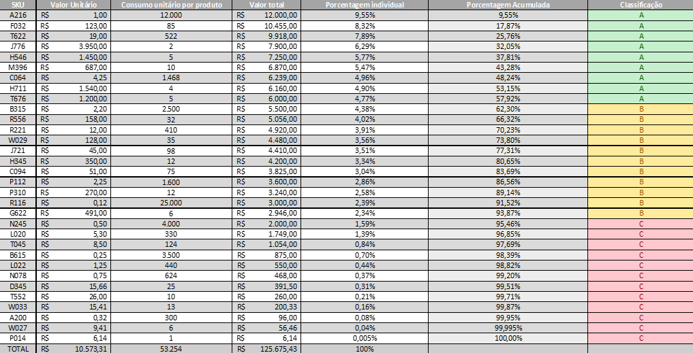
Grupo A:
Importância: Itens mais valiosos.
Característica: Representam cerca de 28,13% dos itens, mas cerca de 58% do valor total do inventário.
Gestão: Requerem maior controle e monitoramento, revisões frequentes de estoque e maior atenção.

Slide 10
Grupo B:
Importância: Itens de importância moderada.
Característica: Representam cerca de 34,38% dos itens e aproximadamente 36% do valor total do inventário.
Gestão: Monitoramento regular, mas com menos rigor que os itens do grupo A.

Slide 11
Grupo C:
Importância: Itens menos valiosos.
Característica: Representam cerca de 37,50% dos itens, mas apenas 6% do valor total do inventário.
Gestão: Menor controle e menos frequentes revisões, estoque mais simples e reabastecimento menos frequente.

Slide 12
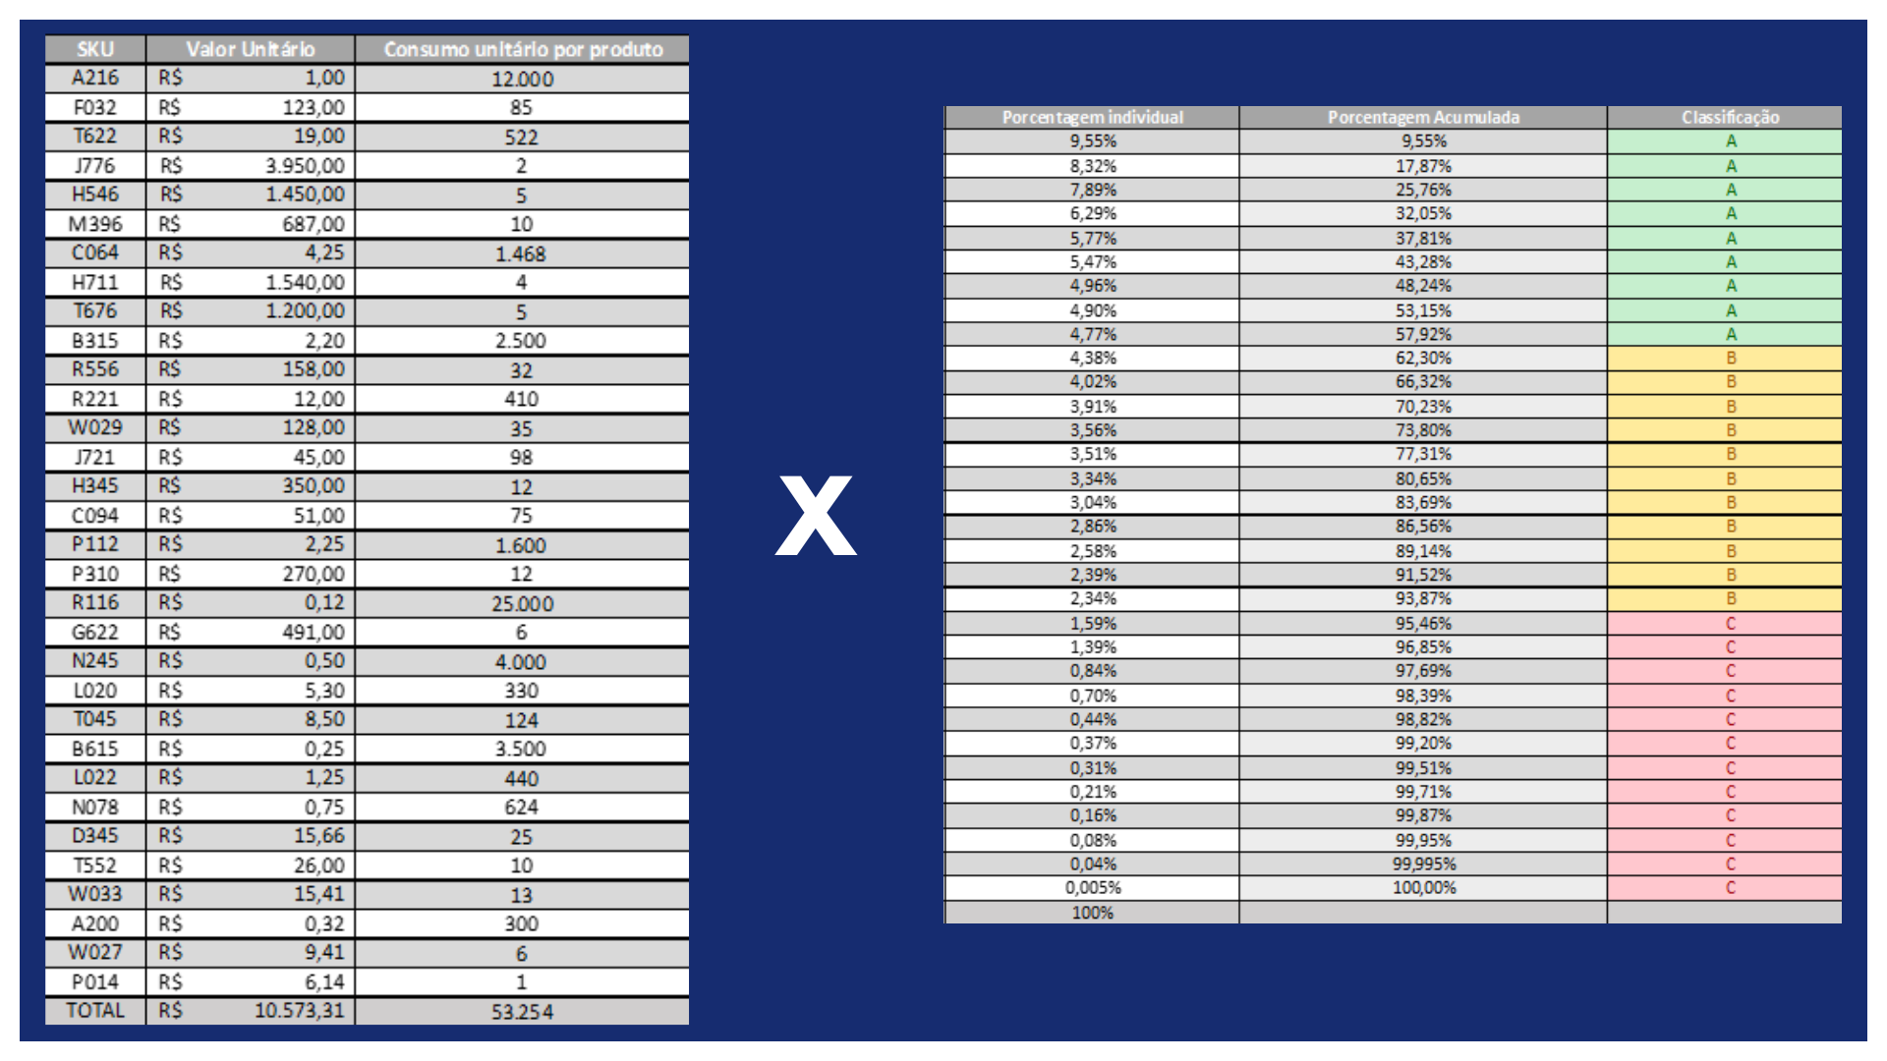

Slide 13
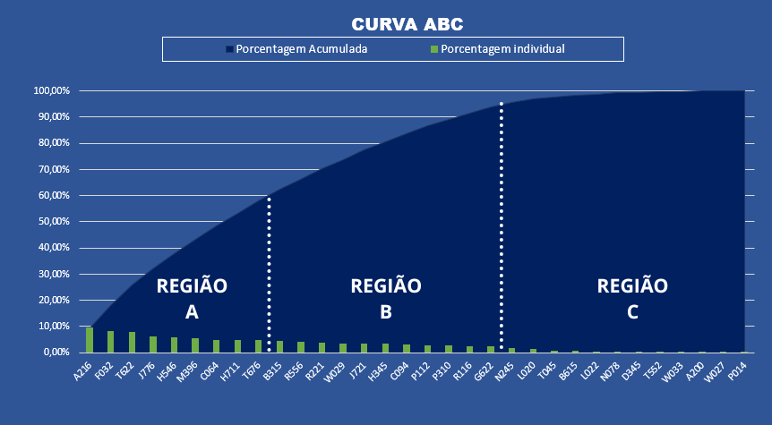
Resumo
Grupo A: Itens que devem ser geridos com maior rigor devido ao seu impacto financeiro significativo.
Grupo B: Itens de importância moderada que precisam de monitoramento regular.
Grupo C: Itens de menor valor que necessitam de menor controle.

Slide 14

03.
KANBAN

Slide 15
KANBAN
Simples
Útil
Aberto a adaptações
Aumenta a eficiência e produtividade
Melhoria contínua na organização

Slide 16
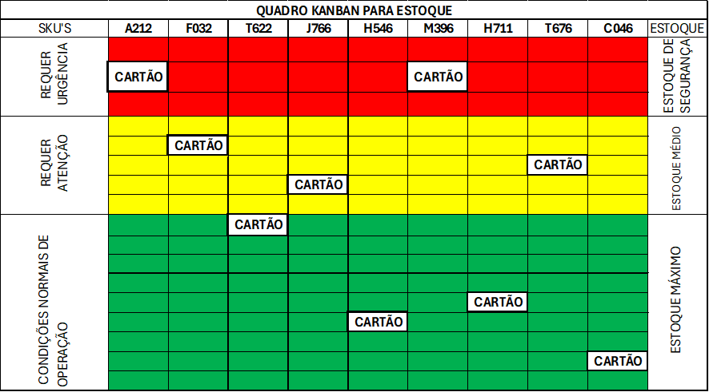

Slide 17

04.
FIFO

Slide 18
FIFO
O FIFO (First In, First Out) é um método de gerenciamento de inventário que segue a ideia de que os itens adquiridos ou produzidos primeiro são os primeiros a serem vendidos ou utilizados. Ele é aplicado em várias indústrias para assegurar a frescura dos produtos, reduzir desperdícios e manter um controle eficaz do estoque.

Slide 19

Benefícios
Melhoria na Rotação de Estoque
Redução de Perdas
Facilidade de Implementação

Slide 20
Sistemas
Para implementar efetivamente o FIFO, as empresas podem usar sistemas de gerenciamento de inventário compatíveis, como o WMS. Esses sistemas auxiliam:
Automatizam o rastreamento de lotes e datas de entrada.
Facilitam a organização física do estoque.
Geram relatórios e análises para monitorar a rotatividade do estoque e garantir conformidade com o método FIFO.

Slide 21
Resumo
O FIFO é uma estratégia eficaz de controle de estoque em diversas indústrias, garantindo uso apropriado dos itens mais antigos, reduzindo desperdícios e preservando a frescura dos produtos. Sua implementação otimiza o gerenciamento de estoque, melhora a satisfação do cliente e garante conformidade com normas de segurança e saúde.
Você

Slide 22

05.
WMS
Sugestão integrada

Slide 23




Ferramentas WMS
WMS (Warehouse Management System) são responsáveis pelo gerenciamento de armazéns e estoques de suprimentos.

Slide 24
Configurações do WMS
Entrada de Dados: Importe as classificações ABC no sistema WMS. Isso pode ser feito manualmente ou através de uma integração automática se o WMS tiver essa capacidade.
Definição de Regras: Configure regras no WMS para tratar cada categoria de maneira distinta:
Itens A: Armazene-os em locais de fácil acesso para reduzir o tempo de picking. Priorize o reabastecimento e monitoramento constante.
Itens B: Armazene-os em locais intermediários, com acesso razoável, mas sem a mesma prioridade dos itens A.
Itens C: Armazene-os em locais menos acessíveis, pois sua frequência de movimentação é menor.

Slide 25

Automatização de processos
Picking e Reabastecimento: Configure o WMS para priorizar os itens A nas listas de picking e reabastecimento. Utilize estratégias como picking por zonas ou por ondas para otimizar o processo.
Regras de Estocagem: Defina políticas de estocagem que considerem a classificação ABC. Por exemplo, configure o WMS para sugerir locais de armazenagem com base na categoria do item.

Slide 26

Benefícios
Eficiência Operacional: Redução no tempo de picking e reabastecimento.
Otimização de Espaço: Melhor uso do espaço de armazenagem com base na importância dos itens.
Melhor Atendimento ao Cliente: Aumento da rapidez e precisão no atendimento de pedidos.

Slide 27

06.
Conclusão

Slide 28
Conclusão
Assim como mostra as tabelas no slide a seguir, da análise da curva ABC, os itens " A216, F032, T622, J776, H546, M396, C064, H711 e T676" pertencem ao grupo A, os itens "B315, R556, R221, W029, J721, H345, C094, P112, P310, R116 e G622 " ao grupo B e os itens " N245, L020, T045, B615, L022, N078, D345, T552, W033, A200, W027 e P014"ao grupo C.

Slide 29
Conclusão
Concluímos também que a Curva ABC, FIFO, KANBAM E O WMS são essenciais para o sucesso de uma empresa.
A GESTECH agradece.

